Slide 1
Профориентационная работа в 9-х классах Подготовила: Машонкина И.А., воспитатель
Prezentacii.com

Slide 2
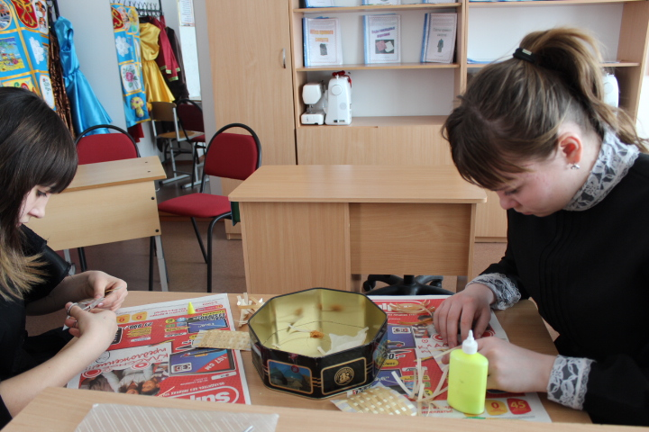
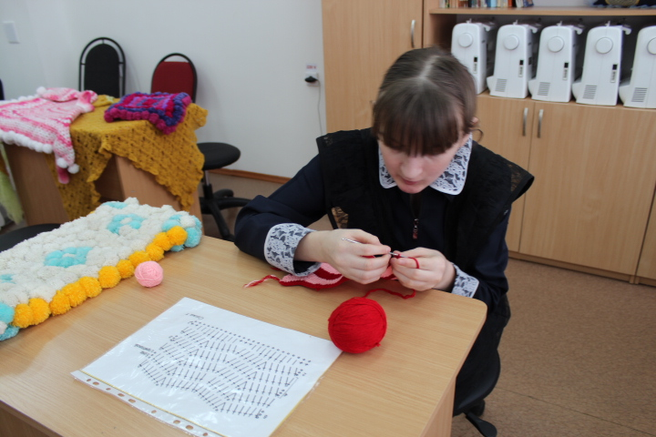
В нашей школе-интернате работают мастерские, кружки, направленные на развитие интереса у воспитанников к различным видам труда.
Prezentacii.com

Slide 3
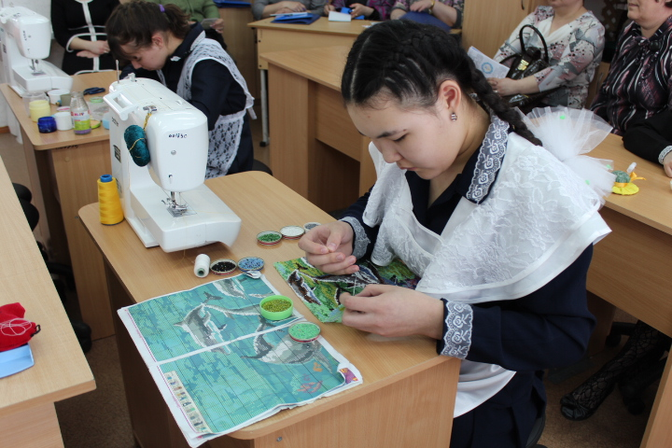
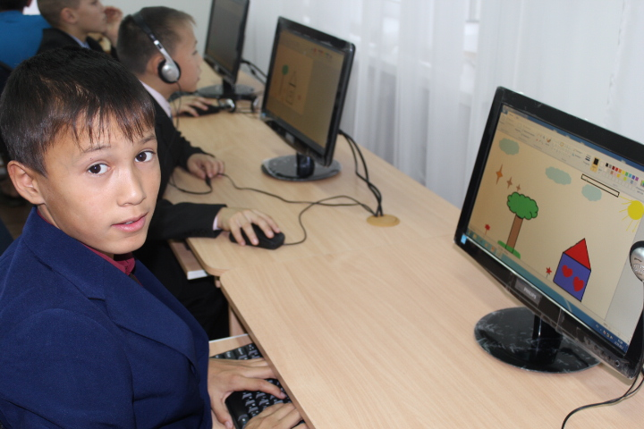

Slide 4
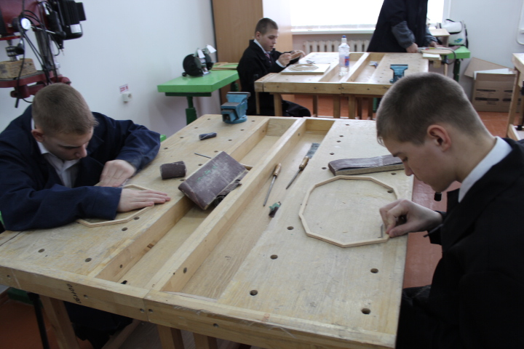
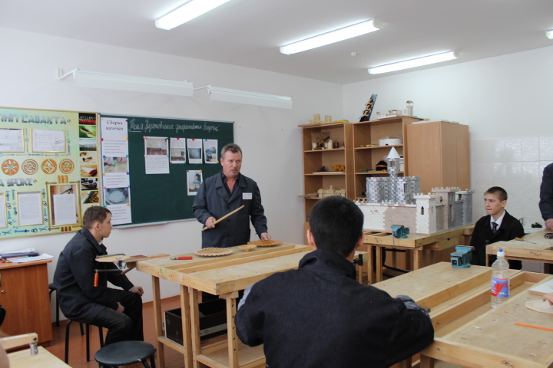

Slide 5
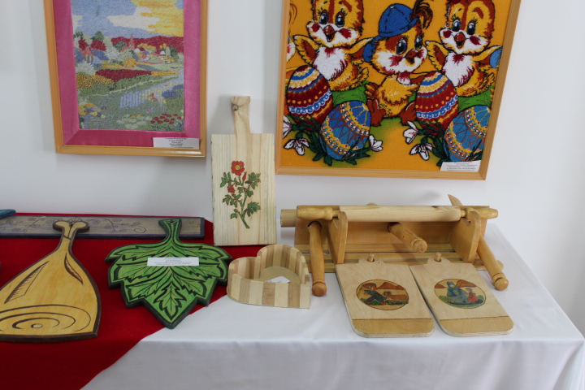

Slide 6
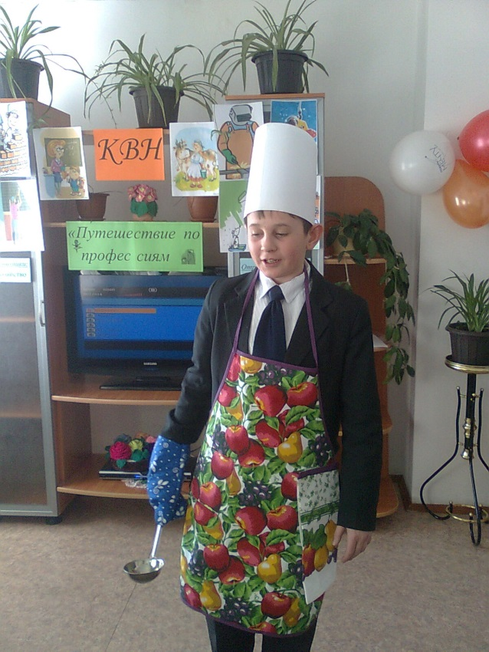
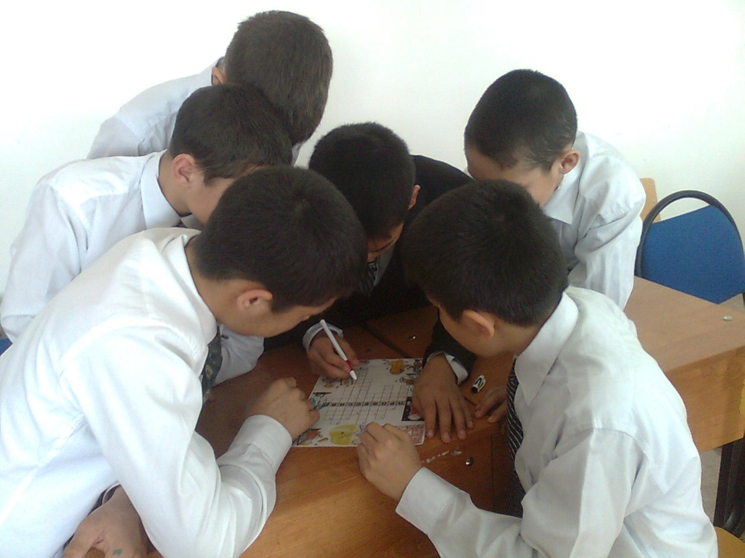
За 2016-2017 учебный год в группах, где есть выпускники, проводились беседы, воспитательные часы по профориентационной работе.

Slide 7
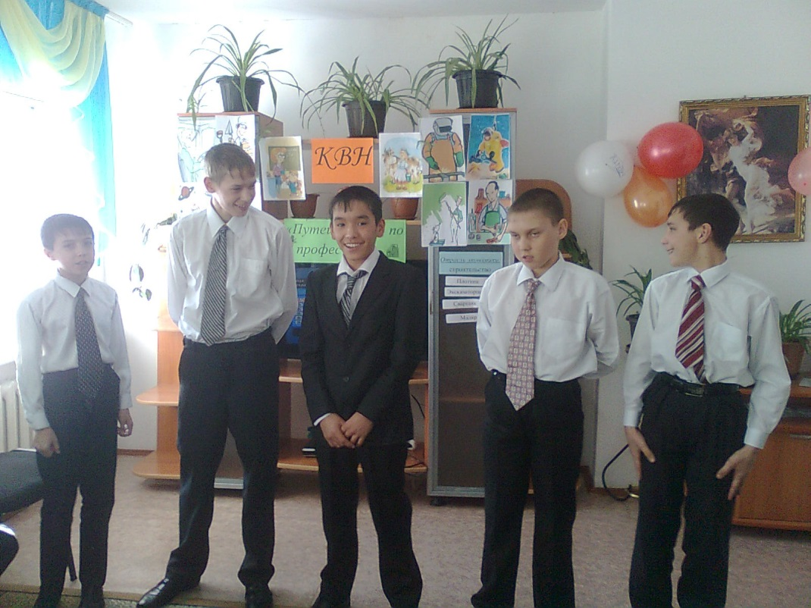
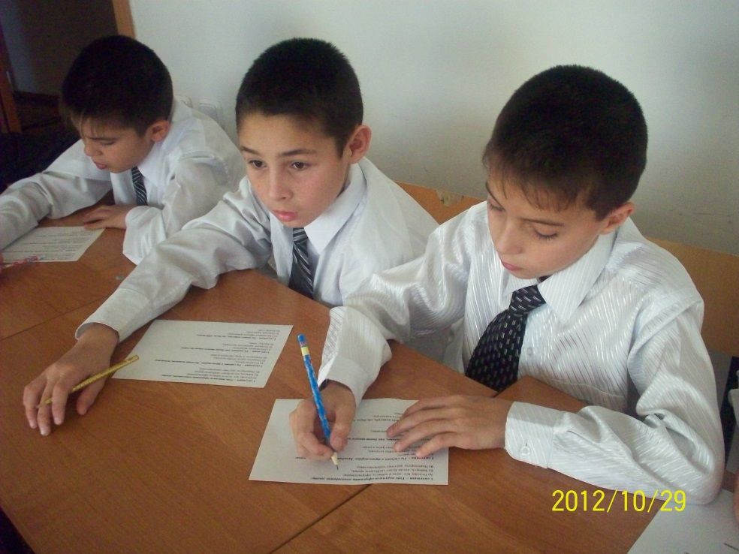

Slide 8
Воспитатели оформляют уголки по профориентации.

Slide 9
КГКП «Костанайский колледж бытсервиса»

Slide 10
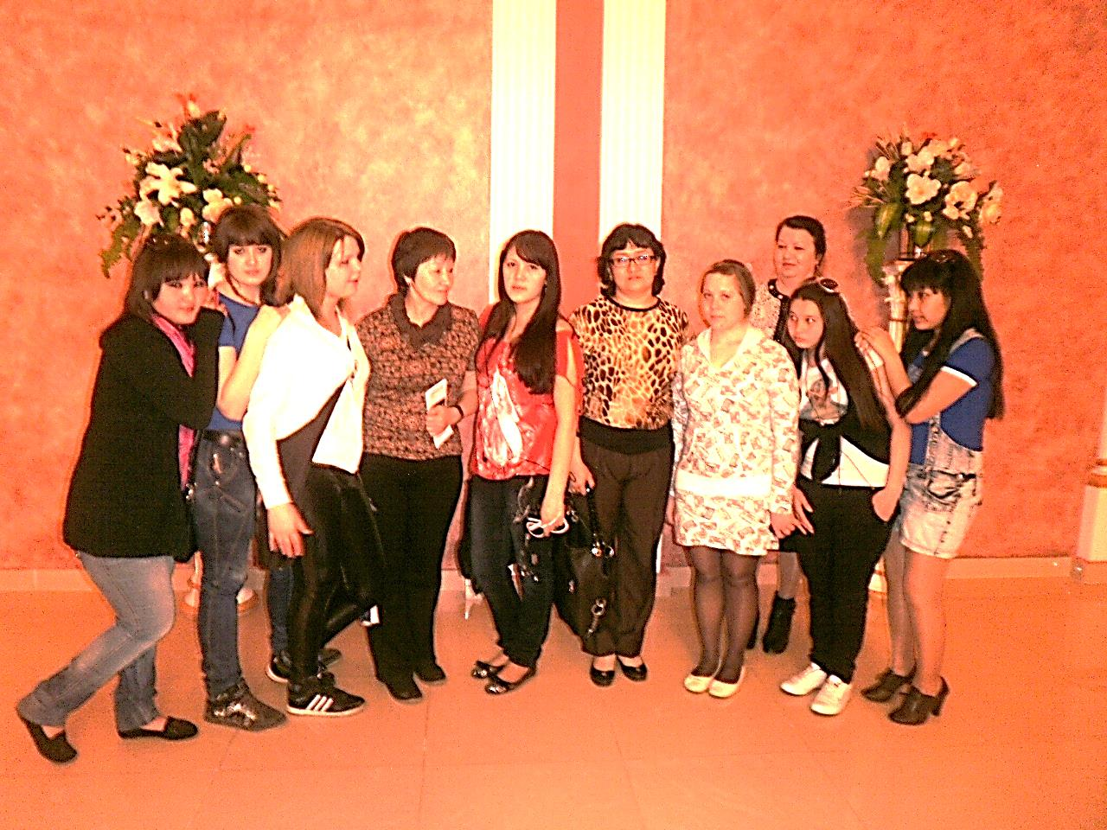

Slide 11
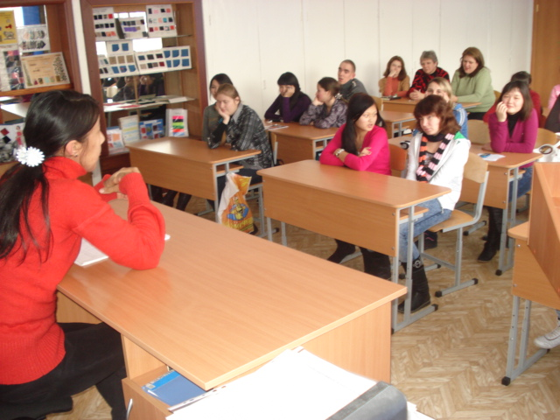

Slide 12
КГКП «Костанайский строительно-технический колледж»
Директор: Суранганов Ермек Тастимирович
Адрес: г.Костанай, ул.Маяковского, д.101

Slide 13
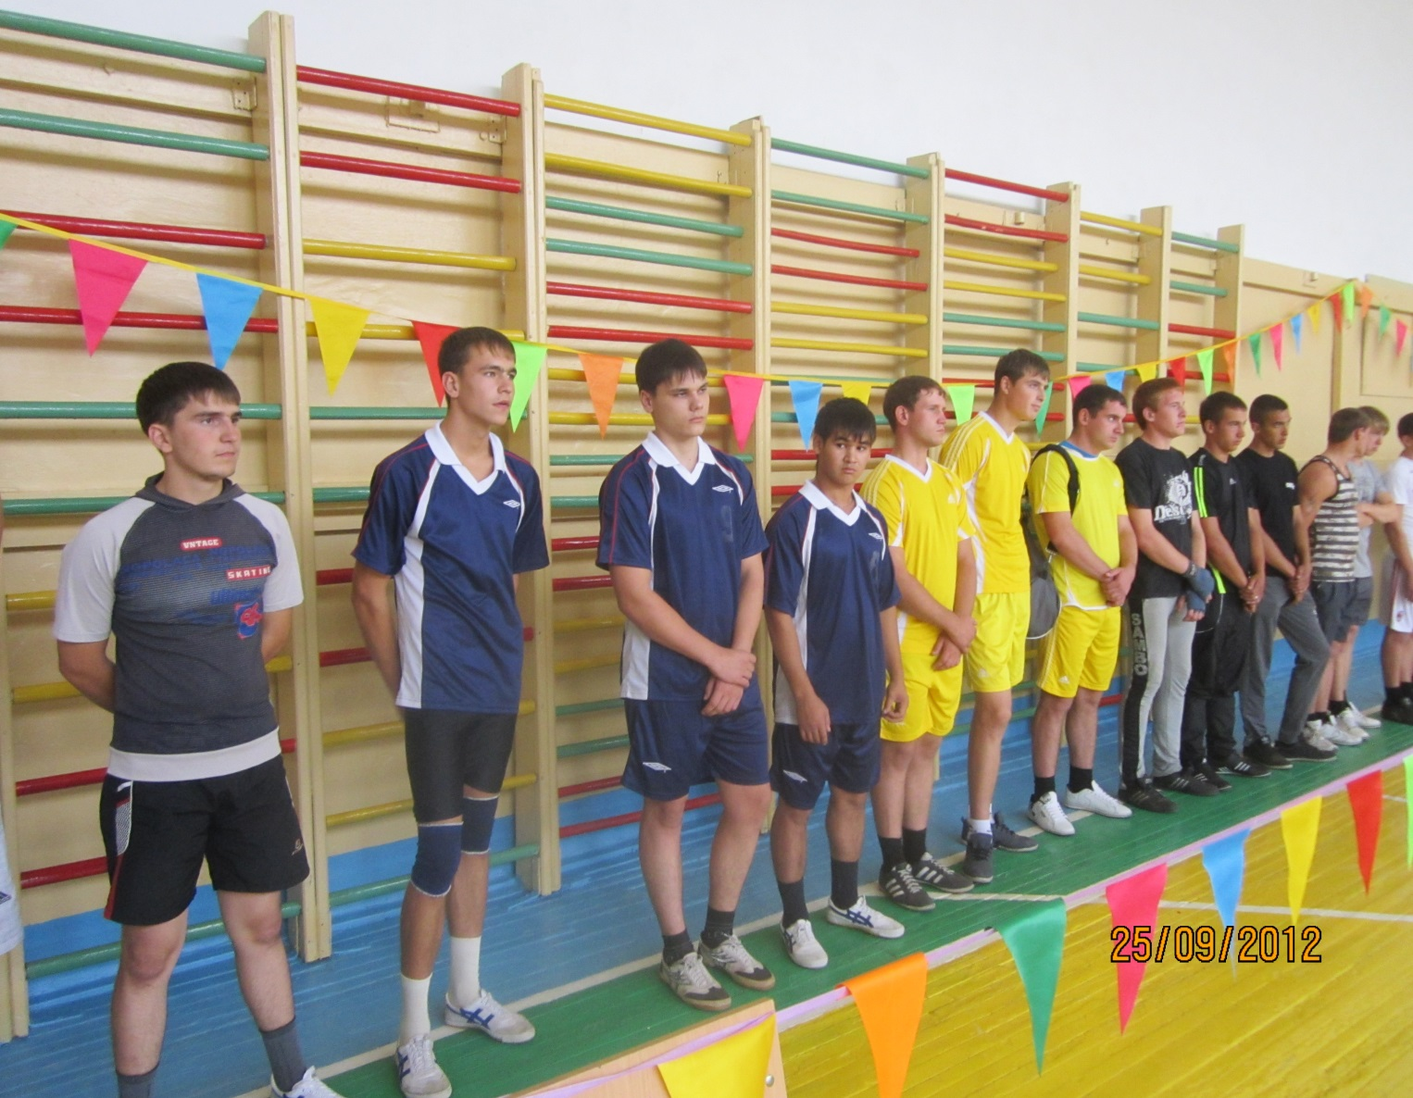

Slide 14
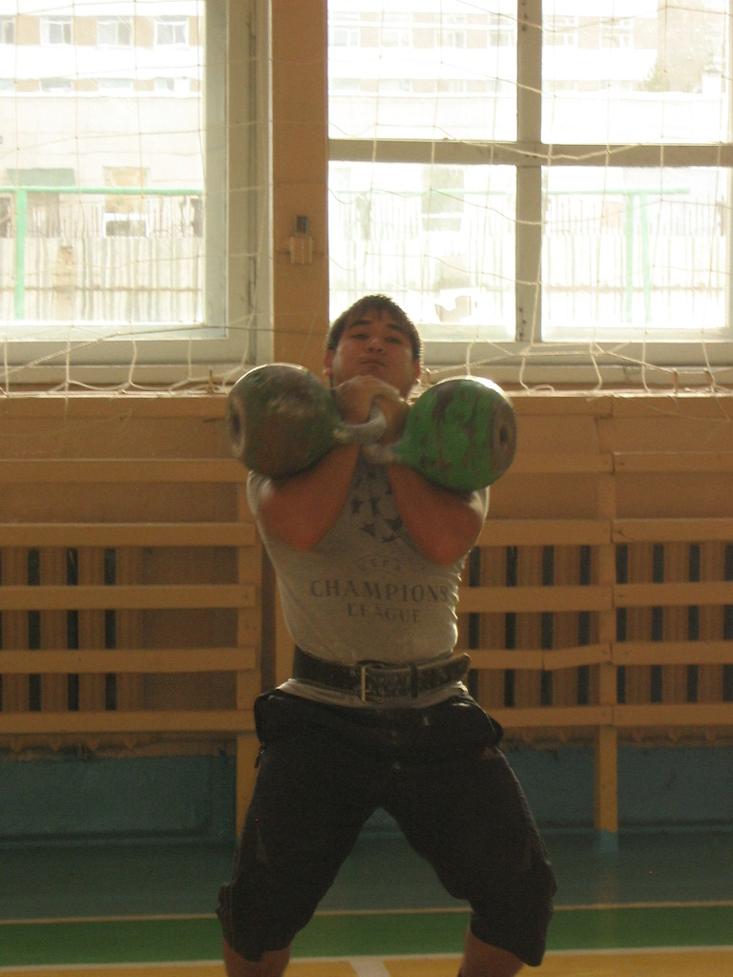
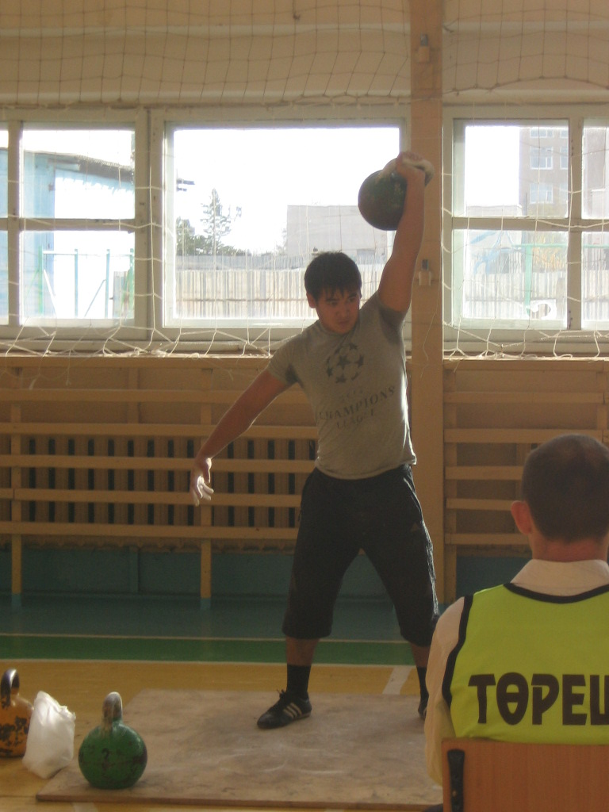

Slide 15
КГКП «Костанайский колледж сферы обслуживания».
Директор: Орымбаев Хамитжан Дакенович.
г.
Адрес: г.Костанай ул. Гагарина 68

Slide 16
ГККП "Костанайский строительный колледж"
Директор: Когай Юрий Сергеевич
Адрес: ул.Баймагамбетова 1

Slide 17
КГКП "Рудненский колледж строительства и транспорта"
Директор: Сагнаев Аманжол Набиевич
Адрес: г.Рудный, ул Мира, д.117

Slide 18
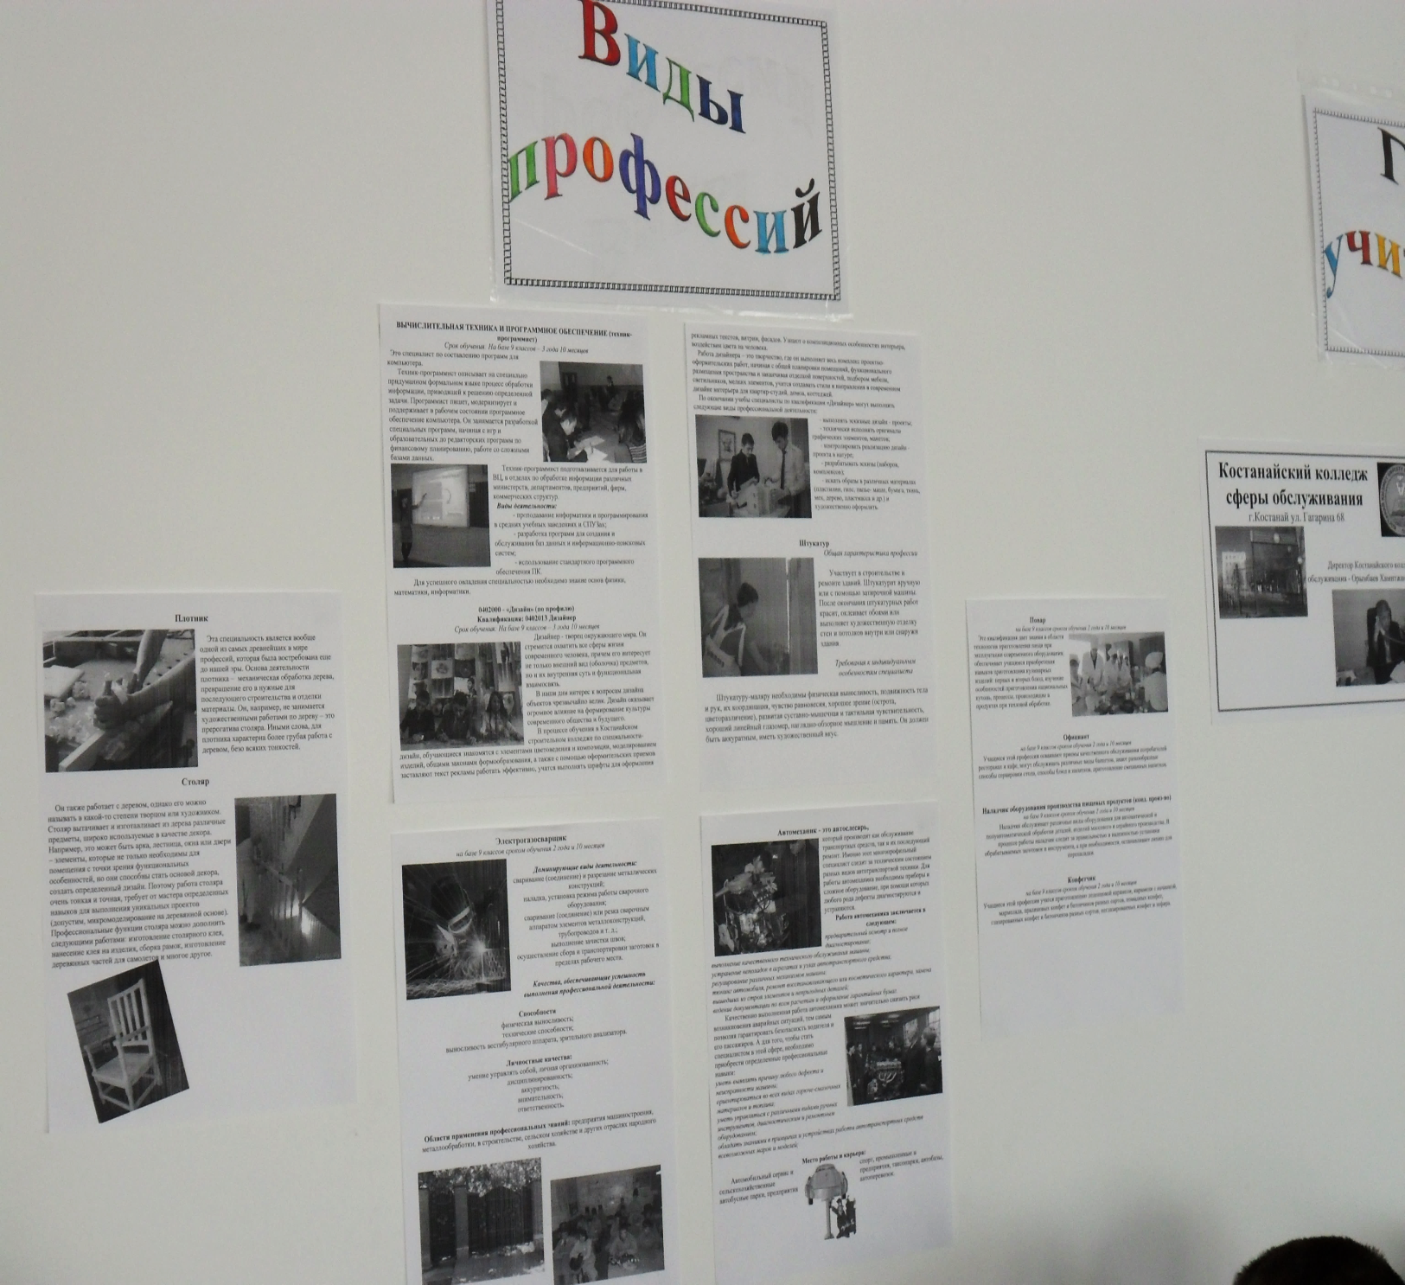

Slide 19
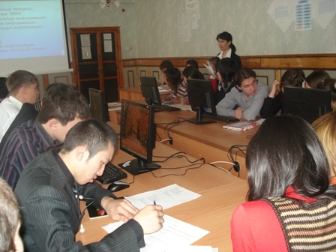
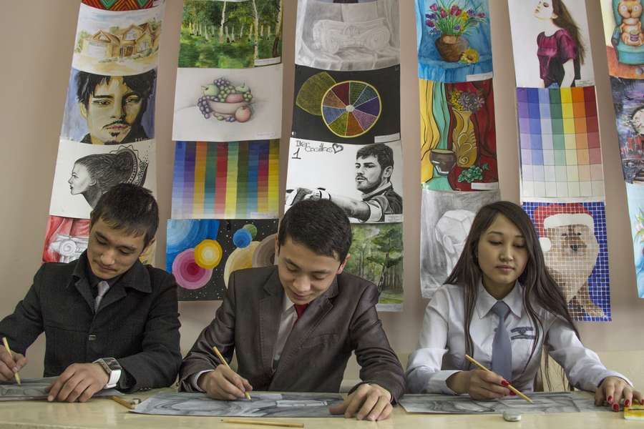
Техник-программист
Дизайнер

Slide 20
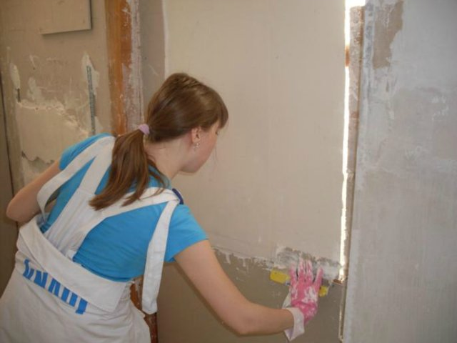
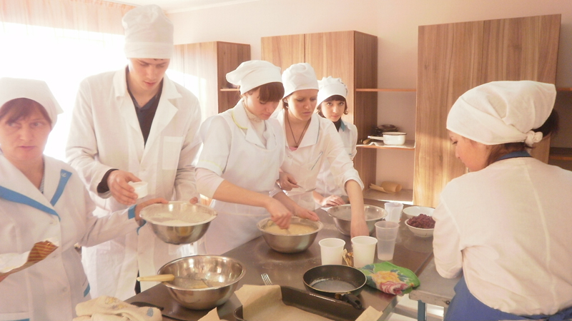
Штукатур
Повар

Slide 21
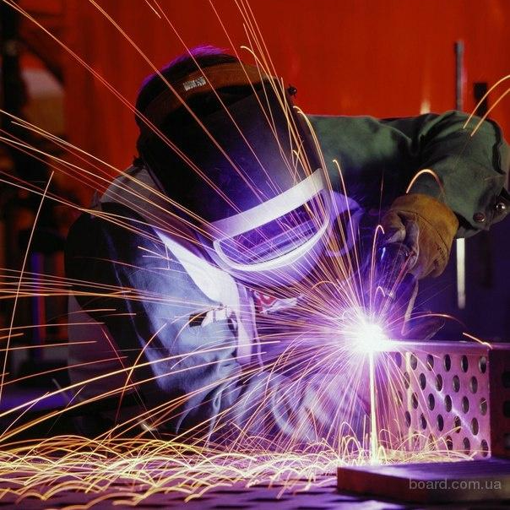
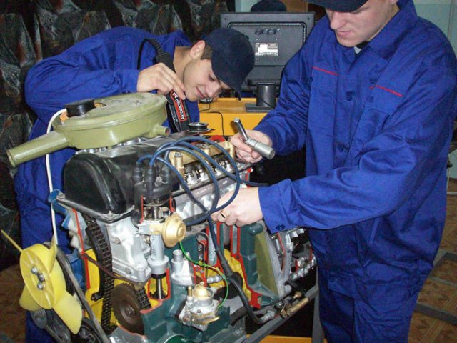
Электрогазосварщик
Автомеханик

Slide 22
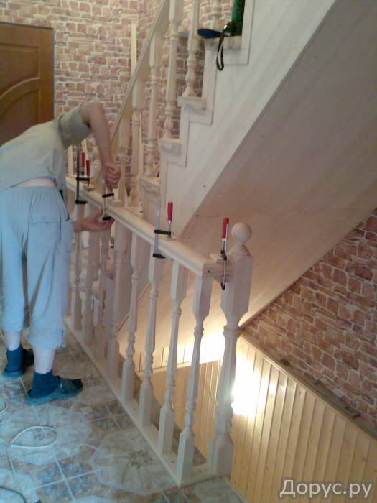
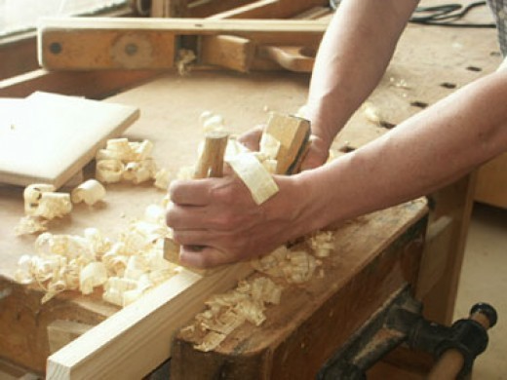
Плотник
Столяр

Slide 23
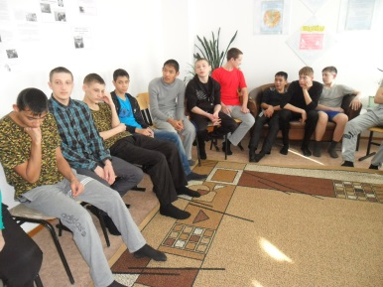
Большое значение имеют встречи с обучающимися различных учебных заведений

Slide 24
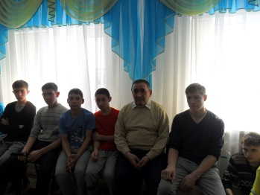
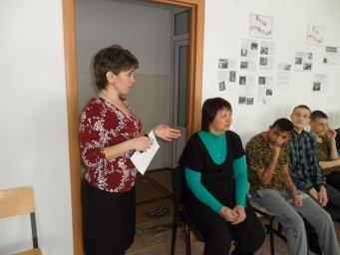

Slide 25
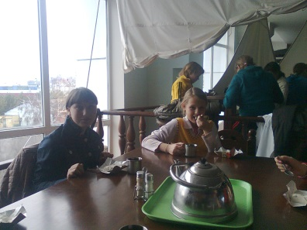
Проводятся экскурсии на предприятия города, в учебные заведения.

Slide 26
